Slide 1


第四章 网络互联技术
引入

Slide 2
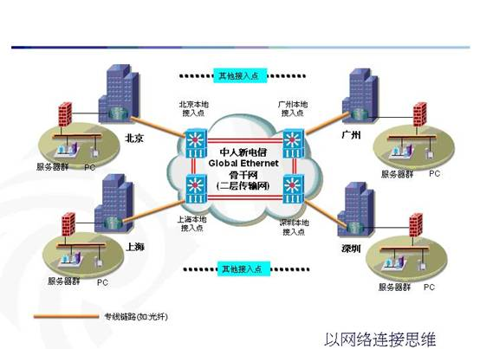
第四章 网络互联技术
4.1 网络互联技术
4.1.1 网络互联的概念
将不同的网络使用网络互连设备连接起来，使不同网络上的主机能相互通信，能资源共享，在用户看来，这些互连网络的整体好像本来就是一个网络一样，这就称为网络互连。

Slide 3
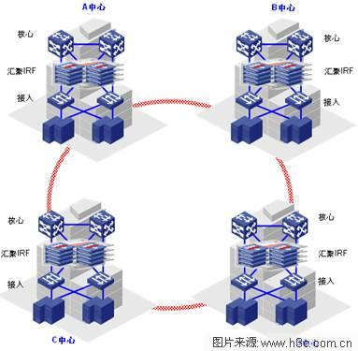
第四章 网络互联技术
4.1.2 网络互联的类型
1.局域网与局域网之间的互联
（1）同种局域网互联
（2）异种局域网互联

Slide 4
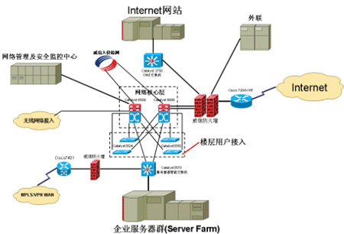
第四章 网络互联技术
2.局域网与广域网之间的互联

Slide 5
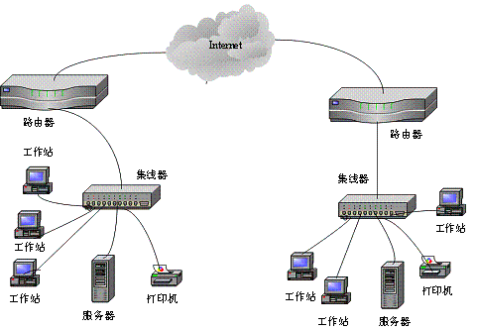
第四章 网络互联技术
3.两个或两个以上局域网通过一个广域网的互联

Slide 6
第四章 网络互联技术
4.广域网与广域网的互联

Slide 7
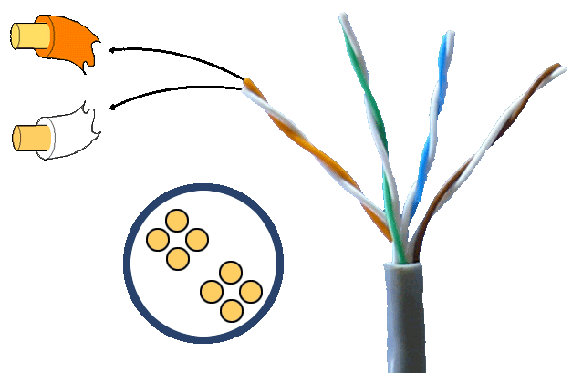
第四章 网络互联技术
4.2 网络传输介质
4.2.1 双绞线
双绞线是由相互绝缘并缠绕在一起的细芯铜导线对组成，通常由两对或更多对这样缠绕在一起的导线组成，依靠相互缠绕（双绞）作用，来消除或减少电磁干扰（EMI）和射频干扰（RFI）。根据是否有屏蔽层，双绞线可分为屏蔽型双绞线(STP)和非屏蔽型双绞线(UTP)。

Slide 8
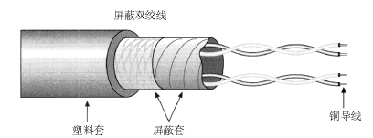
第四章 网络互联技术
1、屏蔽双绞线
屏蔽双绞线是由成对的绝缘实心电缆组成，在实心电缆上包围着一层用金属丝编织的屏蔽层。屏蔽层减少了由RFI和EMI引起的对通信信号的干扰。

Slide 9
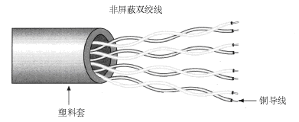
第四章 网络互联技术
2、非屏蔽双绞线
非屏蔽双绞线(UTP)，就是平时所用的网线，由于其价格相对便宜且易于安装，是局域网组网布线中使用最多的网络电缆。UTP由位于绝缘保护层内的成对的电缆线组成，在缠绕在一起的绝缘电线和电缆外部的套之间并没有屏蔽。

Slide 10
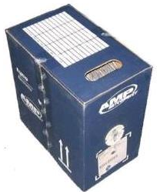
第四章 网络互联技术
3、双绞线的制作
⑴ 线缆
AMP NETCONNECT为线缆生产厂商表识；
CATEGORY 5e CABLE表示该双绞线属于CAT E5类，即超5类线材；
E13804 1300为电缆产品型号；
24 AWG说明双绞线是由24 AWG直径的线芯构成，铜电缆的直径通常用AWG单位来衡量，通常AWG数值越小，电线直径越大，常见的有22/24/26等；
CM(UL) CMG/MPG（UL）说明线材属于通信通用电缆，

Slide 11
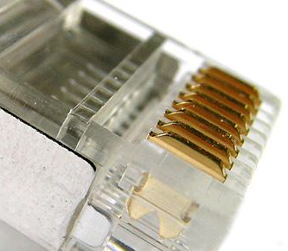
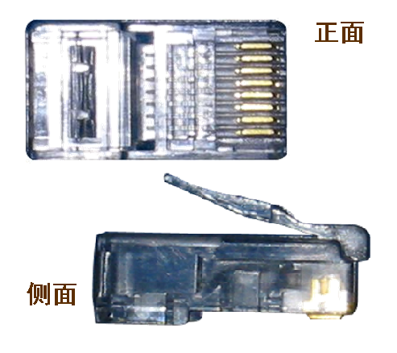
第四章 网络互联技术
⑵ RJ-45接口
RJ45接口采用透明塑料材料制作，由于其外观晶莹透亮，常被称为“水晶头”。RJ45接口具有8个铜制引脚，在没有完成压制前，引脚凸出于接口，引脚的下方是悬空的，有两到三个尖锐的突起。在压制线材时，引脚向下移动，尖锐部分直接穿透双绞线铜芯外的绝缘塑料层与线芯接触，很方便的实现接口与线材的连通。

Slide 12
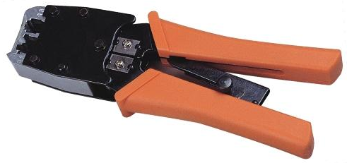
第四章 网络互联技术
⑶ 压线钳
压线钳规格型号很多，分别适用于不同类型接口与电缆的连接，通常用XPYC的方式来表示（其中X、Y为数字），P表示接口的槽位（Position）数量，常见的有8P、4P和6P，分别表示接口有8个、4个和6个引脚凹槽；C表示接口引脚连接铜片（Contact）的数量。如我们常用的标准网线接口为8P8C，表示有8个凹槽和8个引脚。

Slide 13
第四章 网络互联技术
⑷ 网络连接电缆适用环境
类别 | 标准接口线序 | 适用环境
直通缆 | T568B -T568B T568A -T568A | 计算机 － 集线器、计算机 － 交换机、 路由器 － 集线器、路由器 － 交换机、 集线器/交换机（Uplink级联口） － 集线器/交换机
交叉缆 | T568A -T568B | 计算机 － 计算机、路由器 － 路由器、 集线器 － 集线器、交换机 － 交换机、 集线器 － 交换机
全反缆 | － | Cisco等网络设备Console（控制口）专用

Slide 14
第四章 网络互联技术
⑸ 双绞线的制作过程
① 利用压线钳的剪线刀口剪下所需要的双绞线长度，接着利用压线钳的剥线刀口将双绞线的外护套除去2.5厘米左右；
② 小心的拆开每一对线芯，按照规定的线序将拆开的线芯排列起来；
③ 将排好线序的线芯拉直，排列整齐；
④ 将整理好的线芯用压线钳剪线口修剪剩约14mm的长度，保证在插拔线材时纤细的内芯不会受力而损坏；
⑤ 将线芯插入RJ45接口，注意此时RJ45接口正面朝上，并确定线芯每一根都插入接口最顶端；
⑥ 确定双绞线的每根线信都已正确放置之后，用压线钳压接。
⑦ 重复以上步骤，制作另一端的RJ45接头，要注意选择的线型对应的线序。

Slide 15
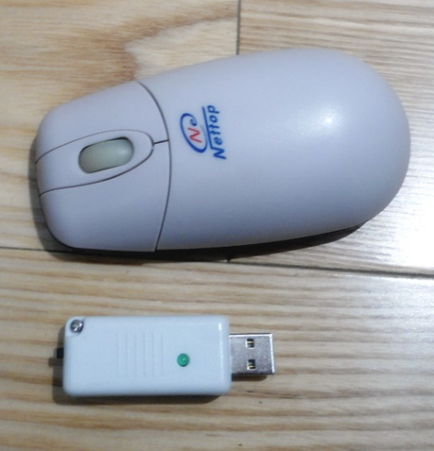


第四章 网络互联技术
4.2.2 无线传输介质
常见的无线传输介质有红外线、无线电波、微波与光波
1.红外线传输技术
2.无线电波传输技术
3.微波传输技术
BS
地球

Slide 16
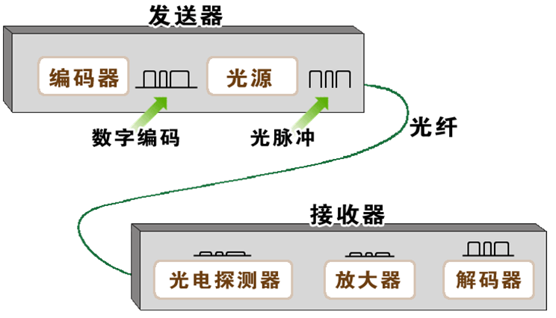
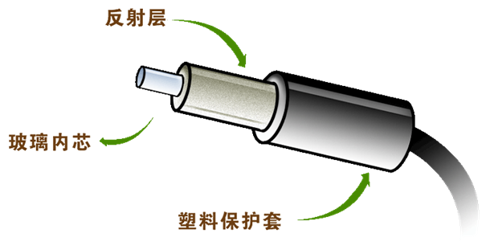
第四章 网络互联技术
4.2.3 光缆
1.光缆的结构
光纤，全称为光导纤维，是一种利用光在玻璃或塑料制成的纤维中的全反射原理而达成的光传导工具。大多数光纤在使用前必须由几层保护结构包覆，包覆后的缆线也被称为“光缆”。

Slide 17
第四章 网络互联技术
2.光纤的种类
按光在光纤中的传输模式可将光纤分为：单模光纤和多模光纤。
多模光纤：纤芯较粗（直径约为50或62.5μm）可传多种模式的光源。但其模间色散较大，这就限制了传输数字信号的频率，而且随距离的增加会更加严重，因此，多模光纤传输的距离比较近，一般只有几公里。
单模光纤：中心纤芯很细（纤芯直径一般为8～10μm），采用激光器做光源，只能允许一束光传播，所以单模光纤没有模分散特性，传输距离可以达到几十公里至上百公里，因而适用于远程通讯。

Slide 18
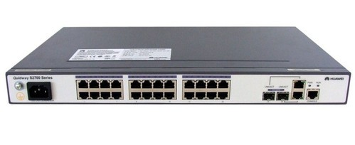
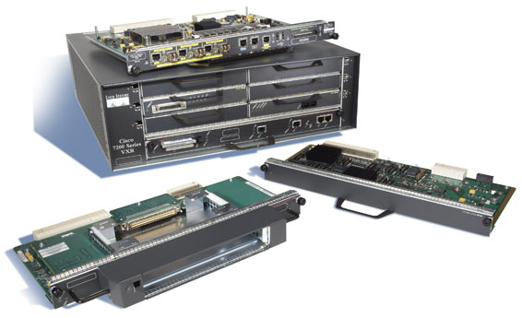
第四章 网络互联技术
4.3 网络连接设备

Slide 19
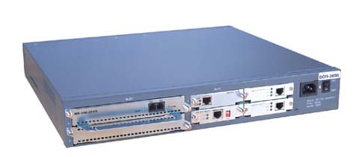
第四章 网络互联技术
4.3.1 路由器
路由器英文名称为Router，是连接不同子网的网络设备。路由器在相邻路由器节点之间进行路径选择，通过最佳的路径来传送数据包。路由器能隔离广播，阻止广播风暴。路由器工作在ISO/OSI模型的网络层，因此可以连接物理层和数据链路层结构不同的网络。

Slide 20
第四章 网络互联技术
1.路由器的功能
⑴ 连接功能
⑵ 网络地址判断、最佳路由选择和数据处理功能
⑶ 设备管理功能
2.路由器的主要性能指标
（1）全双工线速转发能力
（2）设备吞吐量
（3）端口吞吐量
（4）路由表能力
（5）背板能力
（6）丢包率
（7）时延
（8）VPN支持能力

Slide 21
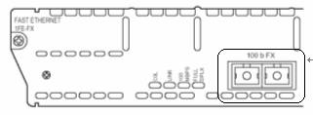

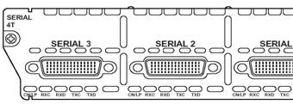
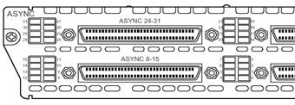
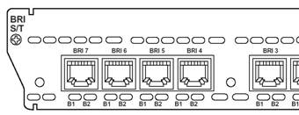
第四章 网络互联技术
4.路由器的端口
⑴ 局域网端口
⑵ 广域网端口

Slide 22
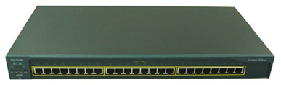
第四章 网络互联技术
4.3.2 交换机
交换机英文名称Switch，是构建局域网使用最多的网络设备之一，又称为网络开关，是专门设计的、使计算机能够相互高速通信的独享带宽的网络设备。它属于集线器的一种，交换机可以智能的分析数据包，有选择地将数据发送出去。交换机工作于ISO/OSI 模型的数据链路层。

Slide 23
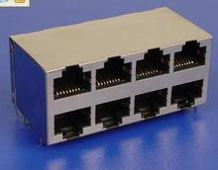
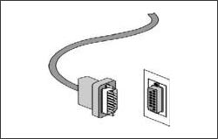
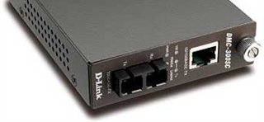
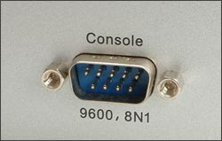
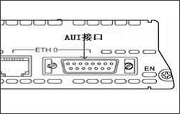
第四章 网络互联技术
1. 交换机的接口类型

Slide 24

第四章 网络互联技术
2.交换机的主要技术指标
⑴ 端口数量
⑵ 端口速率
⑶ 机架插槽数和扩展槽数
⑷ 背板带宽
⑸ 支持的网络类型
⑹ 支持的物理地址数量
⑺ 最大可堆叠数
⑻ 可网管
⑼ 最大SONET端口数
⑽ 支持的协议和标准
⑾ 缓冲区大小

Slide 25
第四章 网络互联技术
3.交换机的工作原理
1.交换机根据收到数据帧中的源MAC地址建立该地址同交换机端口的映射，并将其写入MAC地址表中。
2.交换机将数据帧中的目的MAC地址同已建立的MAC地址表进行比较，以决定由哪个端口进行转发。
3.如数据帧中的目的MAC地址不在MAC地址表中，则向所有端口转发。这一过程称为泛洪（flood）。
4.广播帧和组播帧向所有的端口转发。

